Slide 1


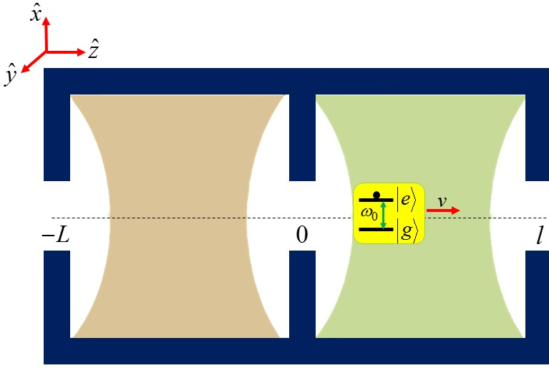
بهینه سازی منابع و سنجه های کوانتمی از طریق دستکاری کیوبیت ها
ارائه دهنده
علي مرتضي پور
10 خرداد ماه 1402
1

Slide 2

چکیده مطالب
معرفی مفاهیم بنیادین
کیوبیت متحرک
کیوبیت فرکانس مدوله شده
سنجه های کوانتمی بودن رفتار دینامیکی سیستم ها
سرعت بخشی تحول سیستم ها
2

Slide 3
اصل موضوع مهم:
به هر سيستم کوانتمی يک بردار حالت نسبت می دهيم که دارای تمام اطلاعات فيزيکی سيستم است.
اصل برهم‌نهی:
در فضای کت، اين بردار حالت را می توان بر حسب ويژه پايه های يک عملگر هرميتی همانند عملگر به صورت زير نوشت:
در اينجا بعد فضای هيلبرت است که از روی طبيعت سيستم فيزيکی تعيين می شود.
می دانيم پس از اندازه گيری عملگر روی سيستم، سيستم به يکی از اين ويژه حالت ها جهش خواهد کرد. احتمال اين جهش برابر با
می باشد.
3

Slide 4
همدوسی کوانتمی
همدوسی کوانتمی یکی از مهمترین مشخصه های غیرکلاسیکی بودن یک سیستم کوانتمی است که از اصل برهم‌نهی ناشی
می شود. یک تعریف بنیادی از همدوسی کوانتمی مبنی بر عناصر غیرقطری هر حالت کوانتمی دلخواه، به خصوصیت بنیادی تداخل کوانتمی مربوط می­شود و با رابطه زیر داده می­شود:
عناصر غیرقطری ماتریس چگالی سیستم هستند.
4
T. Baumgratz, M. Cramer, and M. B. Plenio, Phys. Rev. Lett. 113, 140401 (2014).

Slide 5
کیوبیت یا بیت کوانتمی
بیت یک مفهوم اصلی و اساسی در نظریه محاسبات و اطلاعات کلاسیکی است. در واقع بیت کوچکترین واحد اطلاعات کلاسیک به شمار می­رود. به صورت کلی یک بیت کلاسیکی تنها می­تواند یکی از دو مقدار صفر و یا یک را اختیار کند.
در نظریه محاسبات و اطلاعات کوانتمی کوچکترین واحد این نظریه را بیت کوانتومی یا به اختصار کیوبیت می­نامیم. هر سيستم کوانتمی که فضای هيلبرت آن دو بعدی (دارای دویژه حالت و ) باشد، می تواند به عنوان يک کيوبيت در نظر گرفته شود. برخلاف بیت کلاسیکی، یک کیوبیت به دلیل وجود اصل برهم‌نهی می­تواند هر حالتی را به صورت برهم‌نهی همدوس از حالت­های کوانتمی و را اختیار کند.
مهمترین ویژگی کیوبیت که آن را از یک بیت متمایز می کند این است یک کیوبیت می تواند به طور همزمان هم در حالت و هم در حالت حضور داشته باشد.
5

Slide 6

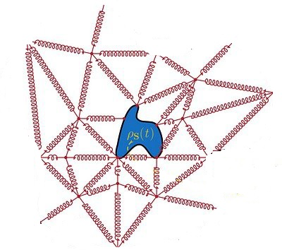
سیستم‌های کوانتمی
سیستم‌های کوانتمی بسته:
سیستم‌هایی هستند که از محیط اطراف خود کاملا مجزا هستند و با آن برهم‌کنشی ندارند. در این سیستم­ها اطلاعات و در واقع انرژی مبادله نمی‌شود.
سیستم‌های کوانتمی باز:
در عمل، تقریبا تمامی سیستم‌های کوانتمی باز هستند. زیرا نمی‌توانند از تاثیر محیط اطراف خود رهایی یابند. سیستم‌های کوانتمی باز به دلیل برهم‌کنش با محیط اطرافشان، دچار واهمدوسی می­شوند و این منجر به نابودی همبستگی­های کوانتمی می­گردد.
6

Slide 7
واهمدوسی
1) اتلاف :
در اثر برهم‌کنش سیستم با محیط، بین سیستم و محیط تبادل انرژی رخ می دهد. به طور مثال این اثر در یک کیوبیت، باعث گذار از تراز به تراز
می شود:
2) وافازی :
در این فرآیند محیط باعث تغییر انرژی ترازها (اضافه و کم شدن انرژی ترازها) و در نتیجه باعث به هم خوردن فاز نسبی کت حالت کوانتمی می شود.
مدت زمانی که طول می کشد تا عناصر غیر قطری ماتریس چگالی صفر شوند را زمان واهمدوسی گویند.
7

Slide 8
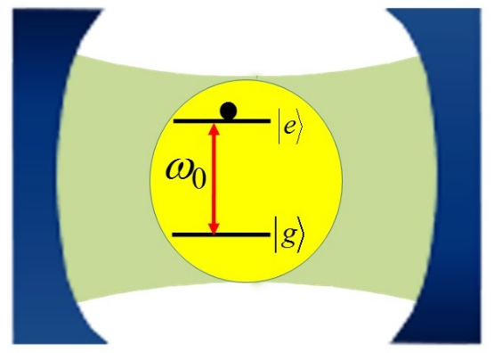
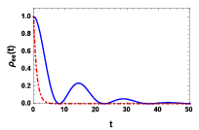
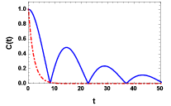
رفتار دینامیکی واهمدوسی در سیستم­های کوانتمی باز
رژیم مارکوفی: به فقدان اثر حافظه در سیستم­های کوانتمی مربوط می­شود. در این رژیم اطلاعات موجود در یک سیستم کوانتومی به طور برگشت­ناپذیری از سیستم به محیط شارش می­یابد.
رژیم غیر مارکوفی: به وجود اثر حافظه در سیستم­های کوانتمی اشاره دارد. در چنین رژیمی، گذشته یک سیستم می­تواند بر رفتار کنونی آن تاثیر بگذارد. بدین طریق که اثر حافظه باعث می­شود تا اطلاعات شارش یافته از سیستم به محیط، دوباره از محیط به سیستم برگردد.
8

Slide 9
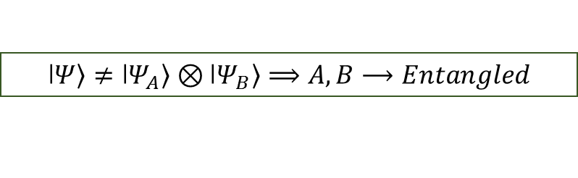
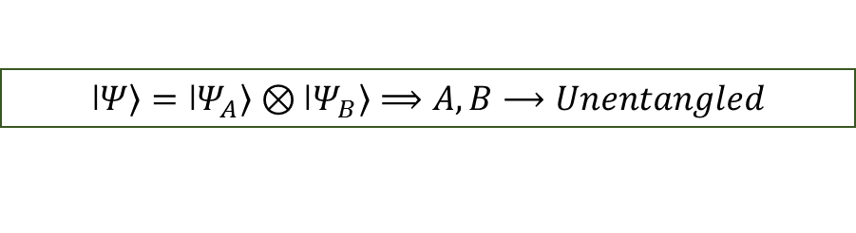
درهم‌تنيدگی کوانتمی
يک سيستم مرکب را درنظر مي‌گيريم که از دو زير سيستم A و B تشکيل شده باشد.
زير سيستم‌هاي A و B را درهم‌تنيده گويند هرگاه:
زير سيستم‌هاي A و B را غير درهم‌تنيده گويند هرگاه:
$$❘Ψ〉≠❘⁢Ψ_{A}〉⊗❘⁢Ψ_{B}〉⟹A,B⟶Entangled$$
$$❘Ψ〉=❘⁢Ψ_{A}〉⊗❘⁢Ψ_{B}〉⟹A,B⟶Unentangled$$
9
M. A. Nielsen, and I. L. Chuang, Quantum Computing and Quantum information (Cambridge University Press 2004).

Slide 10
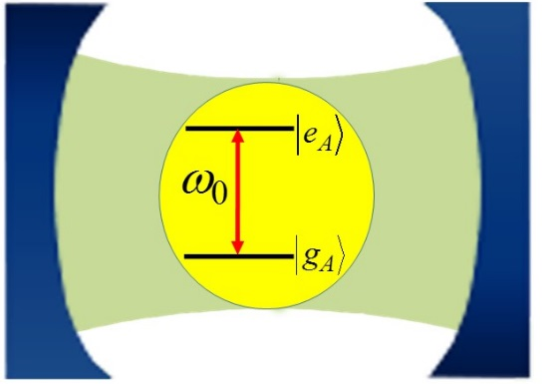
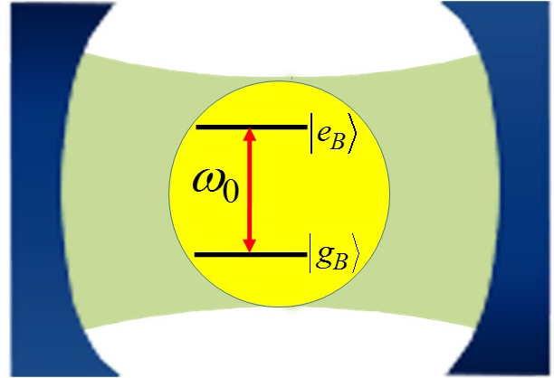
10

Slide 11
کیوبیت متحرک در کاواک اتلافی
برای آنکه حرکت کلاسیک درنظر گرفته شود، باید
برای آنکه از پس زنی اتم به دلیل گسیل فوتون صرفنظر شود، باید
اتم ریدبرگ (کیوبیت میکروموج)
کیوبیت اپتیکی
11
A. Mortezapour, M. A. Borji and R. Lo Franco, Open Systems & Information Dynamics 24 (2017) 1740006.
A. Mortezapour, M. A. Borji and R. Lo Franco, Laser Phys. Lett. 14 (2017) 055201.
(Highlighted paper in 2017)

Slide 12
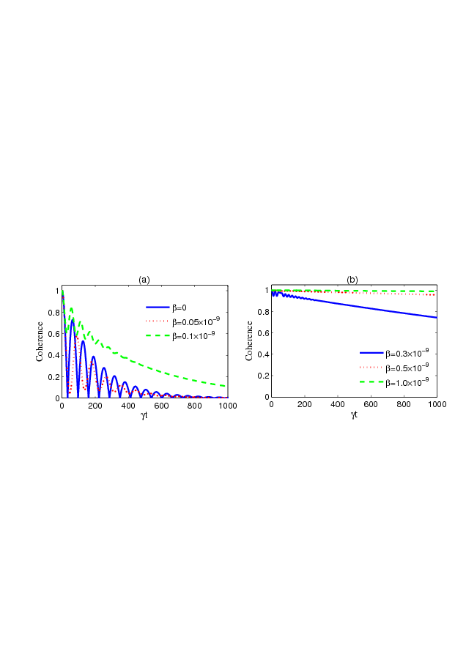
حالت اولیه کل سیستم:
اتم ریدبرگ (کیوبیت میکروموج)
12

Slide 13
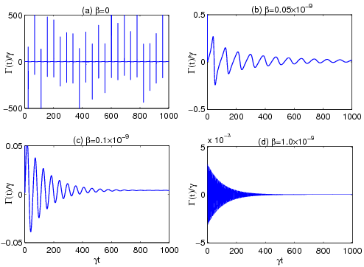
13

Slide 14
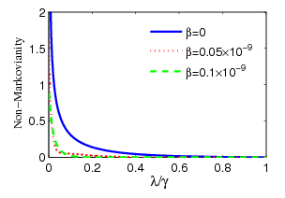
رژیم جفت شدگی ضعیف:
رژیم جفت شدگی قوی:
14

Slide 15
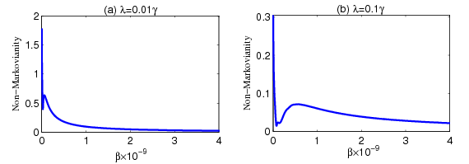
15

Slide 16
مدوله سازی فرکانس کیوبیت در کاواک اتلافی
16
A. Mortezapour and R. Lo Franco, Scientific Reports 8 (2018) 14304.

Slide 17
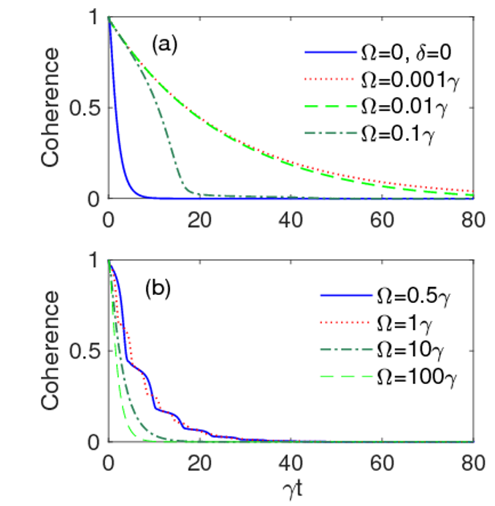
حالت اولیه کل سیستم:
17

Slide 18
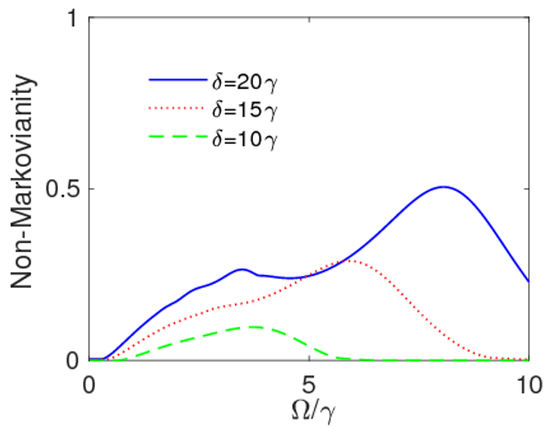
18

Slide 19
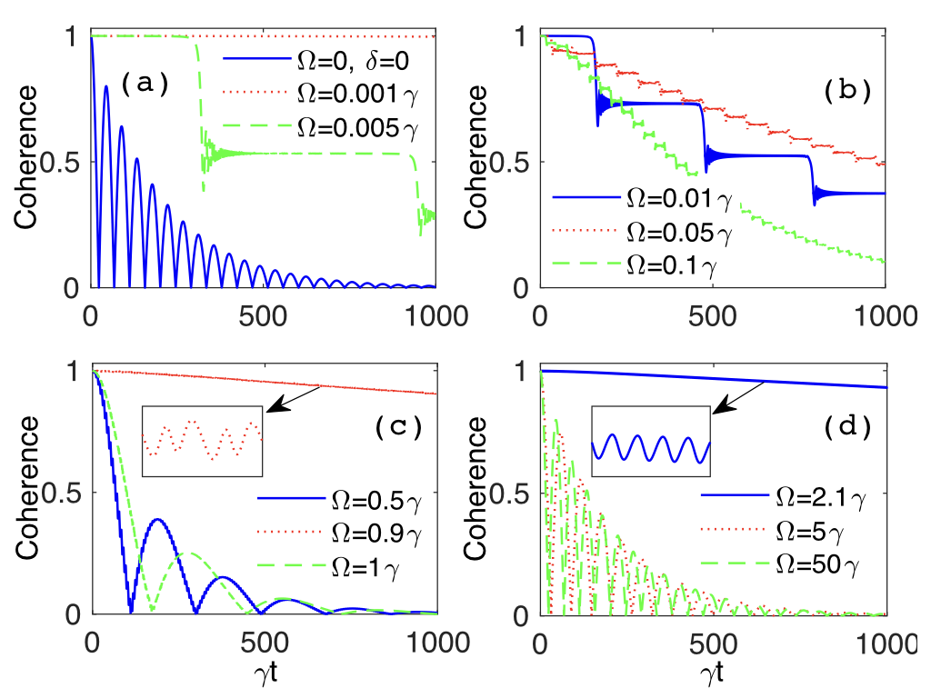
19

Slide 20
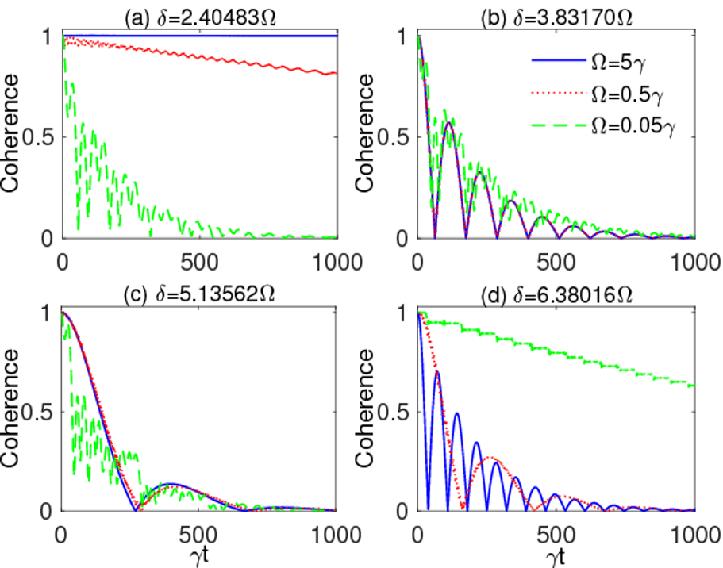
20

Slide 21
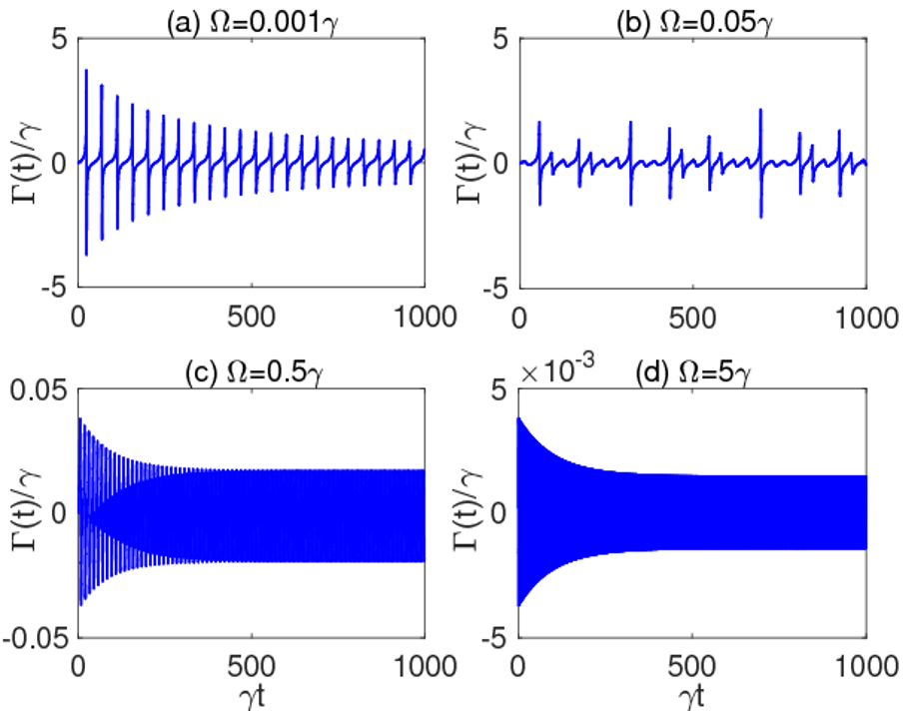
21

Slide 22
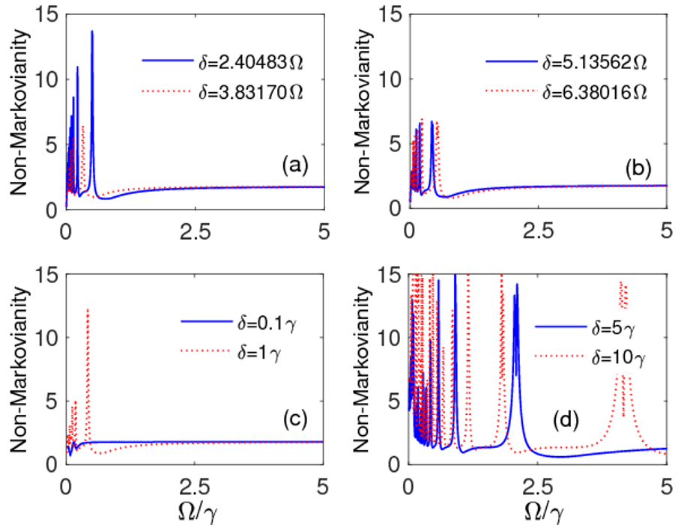
22

Slide 23
سنجه های کوانتمی بودن رفتار دینامیکی سیستم ها
نامساوی لگت-گارگ:
به ‌طور کلی نامساوی لگت-گارگ همبستگی یک سیستم منفرد را در زمان­های مختلف تست می‌کند. لذا نیازمند محاسبه تابع همبستگی دو زمانه
مشاهده پذیر هستیم. در اینجا مشاهده پذیر یک سیستم دوترازی است که مقادیر و متناظر با حالات و
به خود می گیرد. بدین منظور، یک سری از آزمایش­های سه دسته­ای را در نظر می­گیریم که از شرایط اولیه یکسان (در زمان ) شروع ­شوند. به ‌طوریکه در دسته اول، مشاهده‌پذیر در زمان‌های و ، در دسته دوم مشاهده‌پذیر در زمان‌های و
و در دسته سوم مشاهده‌پذیر در زمان‌های و اندازه­گیری شود. از اندازه­گیری­های هر دسته می­توان تابع همبستگی را محاسبه نمود. برای سیستم‌های کلاسیکی نامساوی لگت-گارگ را به خود می­گیرد و به شکل زیر نوشته می‌شود:
که در آن .
مبنای استخراج این نامعادله دو فرض کلاسیکی (1) ماکرورئالیسم و (2) اندازه گیری غیر اختلالی است.
23

Slide 24
(Quantum Witness) شاهد کوانتمی
یک آزمایش­ با دو مشاهده­پذیر و در نظر می­گیریم که در آن مشاهده­پذیر در لحظه اندازه­گیری و مشاهده­پذیر در لحظه
اندازه­گیری می­شود. در اینجا و را به ترتیب احتمال یافتن سیستم در حالت­های و از اندازه­گیری مشاهده­پذیرهای و روی سیستم تعریف می­کنیم. احتمال کلاسیکی یافتن سیستم در حالت در اندازه­گیری دوم در یک فرآیند اندازه­گیری پیوسته از دو مشاهده­پذیر و ، به صورت زیر تعریف می­شود:
در اینجا احتمال شرطی پیدا کردن سیستم در لحظه در حالت است به شرط آنکه از اندازه­گیری روی سیستم در لحظه نتیجه بدست آمده باشد. شایان ذکر است که در اینجا بعد (تعداد حالت­های) سیستم را نشان می­دهد. بدین ترتیب شاهد کوانتومی به صورت زیر تعریف می­شود:
که در آن احتمال کوانتمی پیداکردن سیستم در لحظه در حالت است. مقدار توصیف کننده رفتار کلاسیکی سیستم است. به وضوح مقدار غیر صفر کوانتمی بودن رفتار سیستم را نشان می­دهد.
24
A. Friedenberger and E. Lutz, PhysRevA.95 (2017) 022101.

Slide 25
25

Slide 26
26

Slide 27
(Optimized Quantum Witness) شاهد کوانتمی بهینه شده
شاهد کوانتمی:
شاهد کوانتمی بهینه شده:
27
F. Nosrati, A. Mortezapour and R. Lo Franco PhysRevA.106 (2020) 012331

Slide 28
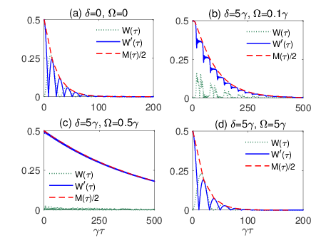
28
A. Rajabalinia, M. K. Shadfar F. Nosrati, A. Mortezapour and R. Lo Franco, PhysRevA.106 (2022) 062431

Slide 29
Quantum Speed Limit Time
QSLT: کمینه زمان لازم برای آنکه سیستم بتواند به طور کامل بین دو حالت متمایز تحول یابد.
این کمیت حداکثر سرعت تحول را نیز معین می کند.
29

Slide 30
30

Slide 31
31
A. Rajabalinia, M. K. Shadfar F. Nosrati, A. Mortezapour and R. Lo Franco, PhysRevA.106 (2022) 062431

Slide 32

دل هر ذره را بشکافی آفتابیش در میان بینی
32
از توجه شما سپاسگزارم

